Slide 1
Digitální výukový materiál zpracovaný v rámci projektu „EU peníze školám“
Projekt: CZ.1.07/1.5.00/34.0386 „SŠHL Frýdlant.moderní školy“
Škola: Střední škola hospodářská a lesnická, Frýdlant
Bělíkova 1387, příspěvková organizace
Šablona: III/2
Sada: VY_32_INOVACE_ČjL.1.78
Vytvořeno: 29. 9. 2013
Ověřeno: 4. 10. 2013 Třída: 1. VE

Slide 3
Antická literatura řecká řecké drama Sofokles
Vzdělávací oblast: Jazyk a jazyková komunikace.
Předmět: Český jazyk a literatura
Ročník: 1.
Autor: Mgr. Martina Sedlářová
Časový rozsah: 1 vyučovací hodina
Pomůcky: žádné
Klíčová slova: starověká literatura řecká, tragédie, Sofokles, Oidipus, Iokasté, Antigona, Élektra
Anotace:
Žák se z prezentace dozví o nejstarším autorovi řeckých tragédií attického období Sofoklovia jeho nejvýznamnější tragédii Oidipus.
V závěru prezentace se nachází test pro zopakování látky formou otevřených i uzavřených otázek.

Slide 4
Antická řecká literatura
Řecké drama - Sofokles

Slide 5
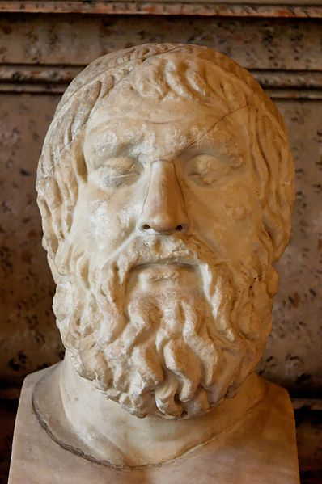
Sofoklés (496-406 př.n.l.) starořecký athénský dramatik, kněz a politik. pocházel z bohatých poměrů, přítel Periklův původně sám vystupoval jako herec; pro slabý hlas však musel jeviště opustit

Slide 6
jako dramatik byl velmi úspěšný;
jeho dramatické dílo obsahovalo asi 120 her,
zachovalo se pouze 7 kompletních tragédií
Aiás, Antigona, Král Oidipus,
Élektra,
Tráchíňanky,
Filoktétes
Oidipús na Kolóně
satyrské drama Slídiči

Slide 7
Sofokles: Král Oidipus
Město Théby postihne strašlivý mor
a jeho král Oidipus se dozvídá od věštců,
že příčinou je to, že v něm žije vrah předchozího krále Laia.
Oidipus se ho rozhodne najít a potrestat,
ale věštec Teiresias označí za vraha samotného Oidipa...(Oidipus na něj naléhá, a tak mu vše řekne).
Ten se postupně dopátrá, jak se vše seběhlo:

Slide 8
Podle věštby měl novorozený syn krále Laia svého otce zabít a vzít si vlastní matku Iokasté za manželku,
ale pastýř, který ho měl usmrtit, se nad dítětem slitoval.
Oidipa se ujal korintský král Polybos a vychoval ho jako vlastního syna.
V dospělosti Oidipus raději opustil své domnělé rodiče, aby se vyhnul opakované věštbě.
Na cestě zabil neznámého cizince (vlastního otce),
rozluštil hádanky Sfingy, která sužovala Théby,
a získal za odměnu královský trůn i ruku královny-vdovy (vlastní matky ) Iokasty.

Slide 9
Zdrcený Oidipus má nyní jistotu, že, aniž o tom věděl, zavraždil vlastního otce Laia a stal se manželem své matky Iokasty.
Iokasta v zoufalství spáchá sebevraždu,
Oidipus si vypíchne oči, aby se sám potrestal.
Potom odchází do vyhnanství, kam ho doprovází jeho dcera Antigona

Slide 10
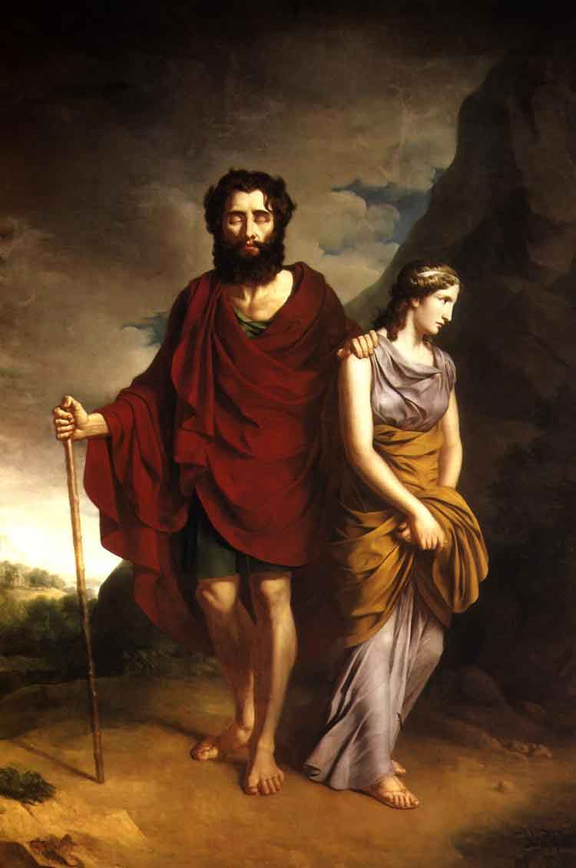

Slide 11
Sofokles: Král Oidipús OIDIPÚS Jak mluvíš všechno v temných hádankách! TEIRESIÁS Což nejsi nejlepším jich luštitelem? OIDIPÚS Jen mi haň to, v čem je má velikost! TEIRESIÁS A právě ono štěstí byl tvůj hrob.

Slide 12
Oidipus
Co na tom! Jen když vlast jsem zachránil. TEIRESIÁS (se obrací k odchodu) Pak ovšem půjdu. Hochu, odveď mne! OIDIPÚS Je čas; tvá přítomnost jen vadí, mate; až zmizíš, více trápit nebudeš. TEIRESIÁS Chci jít; však řeknu dřív, proč přišel jsem. Tvé tváře nedbám: ty mne nezničíš. Nuž poslyš: Onen člověk, kterého tak dlouho hledáš, Láiovu smrt zde hlásaje a hroze, ten je zde!

Slide 13
Host cizí, zdá se, čas však ukáže, že thébský rodák jest, a štěstí to ho nepotěší. Z vidomého slepcem se stane, z bohatého žebrákem, v zem cizí o holi se bude brát. A ukáže se, že je spolu otcem i bratrem dětí svých, že matky své jest manželem i synem, otcovým že vrahem jest i v loži nástupcem – (Oidipús odchází) Jdi, dumej o tom! Chytíš-li mne ve lži, pak říkej si, že věštit neumím!

Slide 14
SBOR Kdo to byl ? Koho to označil as hlas boží ze skály delfské, že krvavou rukou spáchal čin tak bohaprázdně pustý? Nechť k útěku zrychlí krok a hbitěji pádí než kůň, jenž závodí s vichrem! Jsa ozbrojen blesky a ohněm jak bouř syn Diův Apollem řítí se naň, a Kéry, mstitelky děsné, nechybné, letí za ním, Bylť právě z Parnasu sněžného nám zazářil rozkaz boží, jenž káže všem, by slíditi se jali po neznámém.

Slide 15
Já však, dokavad neuzřím, že věštba určitě splněna, já k háncům jeho se nepřidám! Vždyť viděl jsem přece sám, jak stanula před ním Sfinx, a na vlastní oči jsem zřel, jak obstál ve zkoušce moudrosti a potěšil vlast. Muž bez hany: tím je mi vždy!

Slide 16
Sofokles zavedl třetího herce a omezil význam chóru.
Král Oidipus – konflikt mezi osudem a lidskou vůlí vzdorovat rozhodnutí bohů
Nerespektování bohů – tragický pád hrdinů
Antigona (Antigona plní mravní příkaz – pohřbí přes zákaz bratra Polyneika, odsouzena ke kruté smrti)
Král Oidipús (hl. hrdina trestán za viny, jichž se dopustil nevědomky)

Slide 17
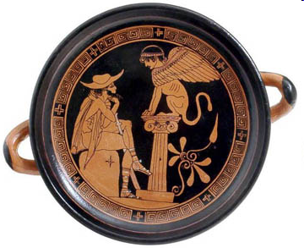
Oidipus řeší hádanky Sfinx

Slide 18
Opakování

Slide 19
Kdo je autorem tragédie Oidipus?
Sofokles
Jaký je v této hře základní konflikt?
mezi osudem a lidskou vůlí vzdorovat rozhodnutí bohů
Co je příčinou tragédie?
Nerespektování bohů

Slide 20
Co se mělo podle věštby bohů stát?
novorozený syn krále Laia Oidipus měl svého otce zabít a vzít si vlastní matku Iokasté za manželku
Jak se zachová Oidipus, když se dozví, co nevědomky spáchal?
Oidipus si vypíchne oči, aby se sám potrestal.
Potom dobrovolně odchází do vyhnanství.

Slide 21
Kdo Oidipa na jeho cestě do vyhnanství doprovází?
Dcera a zároveň sestra Antigona

Slide 22
Použité zdroje

Slide 23
Sofokles. In: Wikipedia: the free encyclopedia [online]. San Francisco (CA): Wikimedia Foundation, 2001-2013 [cit. 2013-09-29]. Dostupné z: http://cs.wikipedia.org/wiki/Soubor:Sophocles_Musei_Capitolini_MC560.jpg
Sofokles - kresba. Dostupné z: https://www.google.cz/search?q=sofokles&client=firefox-a&hs=uTy&rls=org.mozilla:cs:official&source=lnms&tbm=isch&sa=X&ei=PTNIUrqqG4axhAfZuIHQCA

Slide 24
Antigona doprovází Oidipa. Dostupné z: https://www.google.cz/search?q=sofokles+antigona&client=firefox-a&hs=ive&rls=org.mozilla:cs:official&source=lnms&tbm=isch&sa=X&ei=-kNIUrnaCNSzhAfs0IEQ&ved=0CAkQ_AUoAQ&biw

Slide 25
KONEC
Pokud není uvedeno jinak, jsou použité objekty vlastní originální tvorbou autora. Materiál je určen pro bezplatné používání pro potřeby výuky a vzdělávání na všech typech škol a školských zařízení. Jakékoliv další využití podléhá autorskému zákonu. Veškerá vlastní díla autora (fotografie, videa) lze bezplatně dále používat i šířit při uvedení autorova jména.

